Slide 1


ИНЖЕНЕРНО-ЭКОНОМИЧЕСКИЙ ИНСТИТУТ
ИнЭИ один из 12 институтов, входящих в состав Национального исследовательского университета «МЭИ»
В настоящее время в ИнЭИ обучаются более 3000 студентов, магистрантов и аспирантов.
В Институте преподают 250 высококвалифицированных преподавателей, из них 30 докторов наук и 120 кандидатов наук.
ОБРАЗОВАТЕЛЬНАЯ КОНЦЕПЦИЯ ИнЭИ:
Подготовка высококвалифицированных экономистов, управленцев, специалистов по защите информации и IT-специалистов
Notes:
Добрый день! Меня зовут Васильев Андрей Савельевич. Я являюсь заместителем директора Инженерно-экономического института.
Инженерно-экономический институт сегодня осуществляет подготовку около 3000 студентов, магистров и аспирантов.
В Институте преподают более 250 высококвалифицированных преподавателей, из них 30 докторов наук и 120 кандидатов наук.
Подготовка специалистов ведется с учетом актуальных требований работодателей и профессиональных стандартов, что обеспечивает востребованность выпускников на рынке труда.
Миссия ИнЭИ - подготовка высококвалифицированных экономистов, управленцев, специалистов по защите информации и IT-специалистов!
Мы оказываем содействие нашим выпускникам в трудоустройстве в престижные компании и организации Москвы, Московской области и других регионов РФ. Выпускники успешно трудятся в федеральных органах исполнительной государственной власти, таких как: Федеральная налоговая, Таможенная служба, ФСБ, ФСО, в структуре Государственной Думы РФ, а также на предприятиях различных отраслей промышленности.

Slide 2


УРОВНИ ВЫСШЕГО ОБРАЗОВАНИЯ
Уровень высшего образования | Направления и программы подготовки
Бакалавриат | 09.03.03 Прикладная информатика 10.03.01 Информационная безопасность 27.03.02 Управление качеством 38.03.01 Экономика 38.03.02 Менеджмент 38.03.05 Бизнес-информатика
Магистратура | 09.04.03 Прикладная информатика 10.04.01 Информационная безопасность 38.04.01 Экономика 38.04.02 Менеджмент
Аспирантура | 38.06.01 Экономика
Notes:
Институт ведет образовательную деятельность по всем уровням высшего образования:
Бакалавриат представлен направлениями подготовки: Прикладная информатика, Информационная безопасность, Управление качеством, Экономика, Менеджмент и Бизнес-информатика).
Направления Магистратуры: Прикладная информатика, Информационная безопасность, Экономика, Менеджмент.
Аспирантура - по направлению Экономика.
Обучение осуществляется в очной, очно-заочной и заочной формах.
Студентам очной формы обучения гарантируется отсрочка от военной службы, предоставляется льготный проезд на всех видах общественного транспорта. Обеспечивается материальная поддержка учащихся.

Slide 3




СТРУКТУРА ИНСТИТУТА
ДИРЕКЦИЯ
Кафедра Экономики в Энергетике и Промышленности
Кафедра Менеджмента в Энергетике и Промышленности
Кафедра Безопасности и Информационных Технологий
Notes:
Структура института - это дирекция и 3 выпускающих кафедры.
Кафедра «Экономики в энергетике и промышленности» в настоящее время ведет образовательную и научную деятельность по направлению Экономика.
Используя синтез технических и экономических знаний, кафедра осуществляет комплексную подготовку специалистов по экономике с учетом технологических отраслевых особенностей энергетики, а также проводит научные исследования на междисциплинарной основе с предложением технически и экономически обоснованных решений. Образовательные программы разработаны при участии ведущих отраслевых работодателей. Студенты активно участвуют в олимпиадах, конференциях, а также научно-исследовательской работе кафедры.
Кафедра «Менеджмента в энергетике и промышленности» осуществляет подготовку высококвалифицированных специалистов по направлениям «Менеджмент» и «Управление качеством», способных работать в организациях разнообразных форм собственности и любого направления экономической деятельности, а также занимать должности ведущих специалистов и решать различные задачи по принятию управленческих решений и оптимизации деятельности.
Кафедра осуществляет активную научно-исследовательскую деятельность в области оптимального планирования работы организаций и разработки оптимальных методов синтеза и реконструкции структур, государственного регулирования экономических систем.​
Кафедра «Безопасности и информационных технологий» осуществляет образовательную деятельность по направлениям «Информационная безопасность», «Прикладная информатика», «Бизнес-информатика» и «Экономика».
Целью деятельности кафедры является качественная организация и осуществление образовательного процесса в любых формах обучения на основе формирования у студентов профессиональных и личностно-ориентированных компетенций в сферах IT, информационной и экономической безопасности, позволяющих проводить информационно-аналитические исследования, моделировать угрозы и управлять рисками, создавать эффективные системы информационной и экономической безопасности, а также готовых реализовывать эти компетенции в России и за рубежом.

Slide 4

ЭКОНОМИКА
Уровень образования | Профиль/программа подготовки | Форма обучения | Количество мест (бюдж./договор) | Предмет ЕГЭ/экзамен (мин.балл) | Срок обучения (лет) | Военная кафедра
Бакалавриат | Финансы и кредит | очн./о-з*/заоч.** | 8/200;200*;150** | Математика проф. (39) Русский язык (40) Обществознание (44) | 4/3-5*/3,5-5** | есть (только для очной ф/о)
 | Бухгалтерский учет, анализ и аудит | очн./о-з*/заоч.**
 | Экономика и экономическая безопасность предприятия | очн./о-з*
 | Цифровая экономика | очная
 | Экономика предприятий и организаций | очн./о-з*/заоч.**
 | Аналитическая экономика | очн./заоч.**
Магистратура | Экономика предприятий. Инвестиционная и инновационная деятельность предприятий | очная | 0/80 | Экзамен по направлению подготовки (25) | 2 | нет
 | Экономическая безопасность и управление рисками
 | Корпоративные финансы
 | Бухгалтерский учет, аудит и налоговый консалтинг | очно-заочная* | 0/20
 |  |  |  |  | 2,5
Аспирантура | Экономика и управление народным хозяйством | очн./заоч.** | 1/4;4** | Вступительные испытания | 3/4** | нет
 | Математические и инструментальные методы экономики
Проходной (минимальное количество баллов ЕГЭ/экз.) на бюджетные места в 2019 году:
Бакалавриат (3 экзамена) – 251
Notes:
Направление «Экономика»
Бакалавриат по направлению Экономика включает 6 профилей, а именно:
Финансы и кредит;
Бухгалтерский учет, анализ и аудит;
Экономика и экономическая безопасность предприятия;
Цифровая экономика;
Экономика предприятий и организаций;
Аналитическая экономика.
Магистерские программы:
Экономика предприятий. Инвестиционная и инновационная деятельность предприятий;
Экономическая безопасность и управление рисками;
Корпоративные финансы;
Бухгалтерский учет, аудит и налоговый консалтинг.
Направления подготовки аспирантуры:
Экономика и управление народным хозяйством;
Математические и инструментальные методы экономики.
Формы обучения: очная, очно-заочная и заочная
Бакалавриат имеет бюджетные места. Минимальный балл на бюджет (он же Проходной) в прошлом году – 251.
Предметы ЕГЭ (или внутренних экзаменов): математика профильная; русский язык; обществознание.

Slide 5
МЕНЕДЖМЕНТ
Уровень образования | Профиль/программа подготовки | Форма обучения | Количество мест (бюдж./договор) | Предмет ЕГЭ/экзамен (мин.балл) | Срок обучения (лет) | Военная кафедра
Бакалавриат | Менеджмент предприятий и организаций | очная | 5/100;250*;200** | Математика проф. (39) Русский язык (40) Обществознание (44) | 4/3-5*/3,5-5** | есть (только для очной ф/о)
 | Логистические системы в экономике и управлении | о-з*/заоч.**
 | Маркетинг
 | Управление человеческими ресурсами
 | Государственная и муниципальная служба
 | Финансовый менеджмент
Магистратура | Менеджмент | очная | 0/30 | Экзамен по направлению подготовки (25) | 2 | нет
 | Финансовый менеджмент
Проходной (минимальное количество баллов ЕГЭ/экз.) на бюджетные места в 2019 году:
Бакалавриат (3 экзамена) – 261
Notes:
Направление «Менеджмент»
Бакалавриат по направлению Менеджмент включает 6 профилей:
Менеджмент предприятий и организаций;
Логистические системы в экономике и управлении;
Маркетинг;
Управление человеческими ресурсами;
Государственная и муниципальная служба;
Финансовый менеджмент.
Магистерские программы:
Менеджмент;
Финансовый менеджмент.
Формы обучения: очная, очно-заочная и заочная
Бакалавриат имеет бюджетные места. Проходной балл на бюджет в прошлом году – 261.
Предметы ЕГЭ (или внутренних экзаменов): математика профильная; русский язык; обществознание.

Slide 6
ИНФОРМАЦИОННАЯ БЕЗОПАСНОСТЬ
Уровень образования | Профиль/программа подготовки | Форма обучения | Количество мест (бюдж./договор) | Предмет ЕГЭ/экзамен (мин.балл) | Срок обучения (лет) | Военная кафедра
Бакалавриат | Организация и технология защиты информации | очная/о-з* | 45/200; 15*/200* | Математика проф. (39) Русский язык (40) Информатика (42) или Физика (40) | 4/3-5*/3,5-5** | есть (только для очной ф/о)
 | Безопасность компьютерных систем
 | Безопасность автоматизированных систем*
Магистратура | Управление информационной безопасностью | очная | 8/30 | Экзамен по направлению подготовки (25) | 2 | нет
Проходной (минимальное количество баллов ЕГЭ/экз.) на бюджетные места в 2019 году:
Бакалавриат (3 экзамена) – 252 (очн.), 244 (очн.-заочн.)
Магистратура (1 экзамен) – 65
Notes:
Направление «Информационная безопасность»
Бакалавриат по направлению ИБ включает 3 профиля, а именно:
Организация и технология защиты информации;
Безопасность компьютерных систем;
Безопасность автоматизированных систем.
Магистерская программа:
Управление информационной безопасностью.
Формы обучения: очная и очно-заочная.
Бакалавриат и Магистратура имеют бюджетные места. Проходной балл на бюджет Бакалавриата в прошлом году – 252 (по очн.ф/о), 244 (по о-з ф/о); на бюджет Магистратуры - 65.
Предметы ЕГЭ (или внутренних экзаменов): математика профильная; русский язык; информатика (или физика).

Slide 7
ПРИКЛАДНАЯ ИНФОРМАТИКА
Уровень образования | Профиль/программа подготовки | Форма обучения | Количество мест (бюдж./договор) | Предмет ЕГЭ/экзамен (мин.балл) | Срок обучения (лет) | Военная кафедра
Бакалавриат | Прикладная информатика в экономике | очн./о-з*/заоч.** | 20/100;15*/100*;100** | Математика проф. (39) Русский язык (40) Информатика (42) | 4/3-5*/3,5-5** | есть (только для очной ф/о)
Магистратура | Информационные системы и технологии поддержки цифровой экономики | очная | 10/30 | Экзамен по направлению подготовки (25) | 2 | нет
Проходной (минимальное количество баллов ЕГЭ/экз.) на бюджетные места в 2019 году:
Бакалавриат (3 экзамена) – 263 (очн.), 235 (очн.-заочн.)
Магистратура (1 экзамен) – 60
Notes:
Направление «Прикладная информатика»
Бакалавриат по направлению Прикладная информатика имеет профиль:
Прикладная информатика в экономике.
Магистерская программа:
Информационные системы и технологии поддержки цифровой экономики.
Формы обучения: очная, очно-заочная и заочная.
Бакалавриат и Магистратура имеют бюджетные места. Проходной балл на бюджет Бакалавриата в прошлом году – 263 (на очн.ф/о), 235 (на о-з ф/о); на бюджет Магистратуры - 60.
Предметы ЕГЭ (или внутренних экзаменов): математика профильная; русский язык; информатика.

Slide 8
УПРАВЛЕНИЕ КАЧЕСТВОМ
Уровень образования | Профиль/программа подготовки | Форма обучения | Количество мест (бюдж./договор) | Предмет ЕГЭ/экзамен (мин.балл) | Срок обучения (лет) | Военная кафедра
Бакалавриат | Управление качеством в производственно-технологических системах | очн./о-з*/заоч.** | 5/100;250*;200** | Математика проф. (39) Русский язык (40) Физика (40) | 4/3-5*/3,5-5** | есть (только для очной ф/о)
Проходной (минимальное количество баллов ЕГЭ/экз.) на бюджетные места в 2019 году:
Бакалавриат (3 экзамена) – 216
БИЗНЕС-ИНФОРМАТИКА
Уровень образования | Профиль/программа подготовки | Форма обучения | Количество мест (бюдж./договор) | Предмет ЕГЭ/экзамен (мин.балл) | Срок обучения (лет) | Военная кафедра
Бакалавриат | Информационное и программное обеспечение бизнес-процессов | очн./о-з*/заоч.** | 0/50;100*;100** | Математика проф. (39) Русский язык (40) Общество-знание (44) | 4/3-5*/3,5-5** | есть (только для очной ф/о)
Notes:
Направление «Управление качеством»
Бакалавриат по направлению Управление качеством включает профиль:
Управление качеством в производственно-технологических системах.
Формы обучения: очная, очно-заочная и заочная.
Бакалавриат имеет бюджетные места. Проходной балл на бюджет Бакалавриата в прошлом году – 216.
Предметы ЕГЭ (или внутренних экзаменов): математика профильная; русский язык; физика.
Направление «Бизнес-информатика»
Бакалавриат по направлению Бизнес-информатика включает профиль:
Информационное и программное обеспечение бизнес-процессов.
Формы обучения: очная, очно-заочная и заочная.
Предметы ЕГЭ (или внутренних экзаменов): математика профильная; русский язык; обществознание.

Slide 9

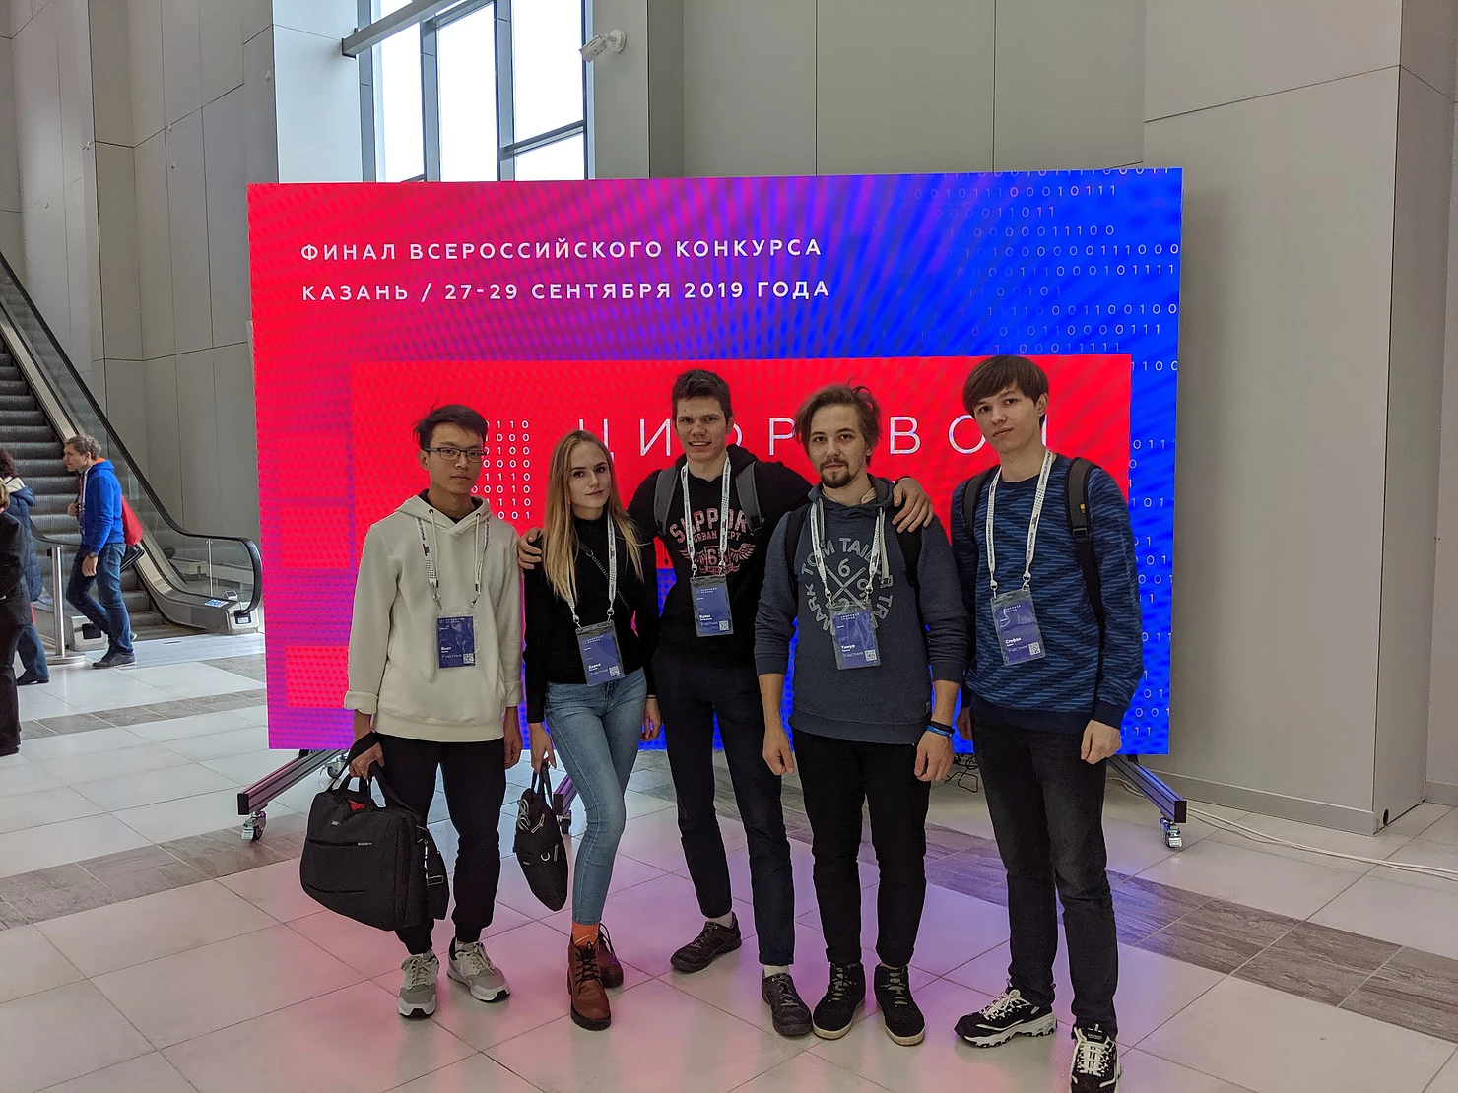
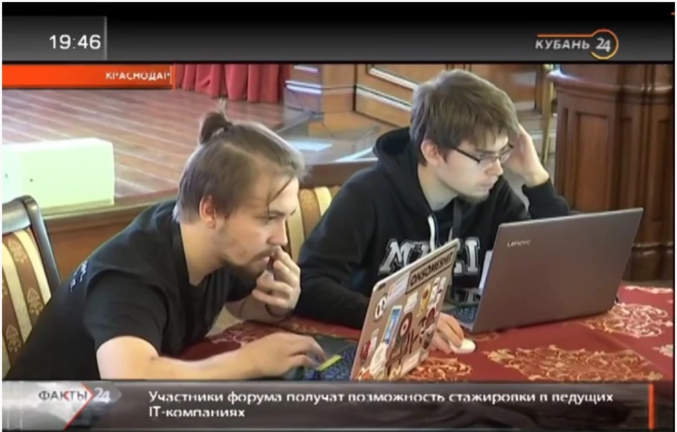
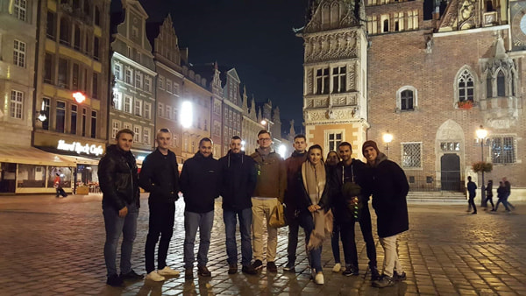
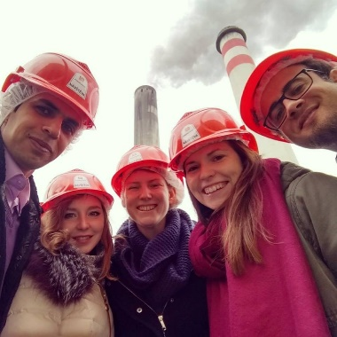



Достижения студентов ИнЭИ за последние 2 года
1 место и премия 100 000 рублей от Минобрнауки РФ в финале Всероссийского конкурса "Цифровой прорыв" в Казани в форме хакатона для IT-специалистов, дизайнеров и управ-ленцев в сфере цифровой экономики. В соревнованиях приняли участие более 3 тысяч специалистов – свыше 600 команд из 77 регионов страны.
5 место из 27 команд-участников в 3-й Между-народной конфе-ренции по инфор-мационной безо-пасности Kuban CSC-2019 в Краснодаре.
6 студентов 4 курса ИнЭИ проходили обучение в соответствии с программой Европейского Союза, направленной на поддержку сотрудничества в области образования, профессионального обучения, молодежи и спорта «Erasmus+Staff Teaching Mobility» в Польше (Wrocław University of Science and Technology – WUST) и Германии (Университет прикладных наук Цвиккау).
Благодаря победе в ежегодном конкурсе стипендий Президента Российской Федерации для обучения за рубежом аспирантка кафедры экономики в энергетике и промышленности Маришкина Юлия прошла стажировку в одном из старейших вузов Европы.
Победа в конкурс-проекте "Первый среди Первых» «НИУ «МЭИ»
Победа в Олим-пиаде «Я – про-фессионал» по направлению «Кибер-безопас-ность», прово-димой Универ-ситетом ИТМО (Санкт-Петербург).
Победа в конкурсах «Мисс МЭИ 2019» и «Мистер МЭИ 2019»
Notes:
Студенты нашего института принимают активное участие в различных Международных, Всероссийских и университетских мероприятиях!
Всероссийский конкурс «Цифровой прорыв»,
Международная конференция по информационной безопасности «Kuban CSC»,
Олимпиада «Я – профессионал» по направлению «Кибербезопасность»,
Инженерный чемпионат «Case-In»
Программа Европейского Союза, «Erasmus+»,
Конкурс стипендий Президента Российской Федерации,
университетские конкурсы, «Звезды МЭИ», "Первый среди Первых», «Мисс и Мистер МЭИ»
Это неполный список мероприятий, победителями и призерами которых стали наши студенты!

Slide 10

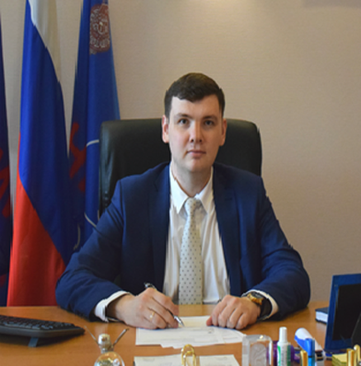







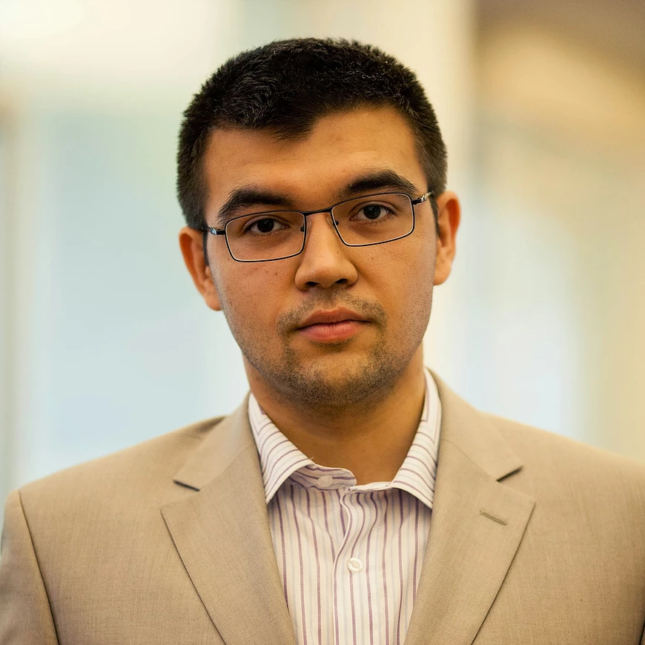
Денис Горчаков Директор проектов кибербезопасности ПАО «Ростелеком»
Максим Стрижевский
Cтарший консультант, руководитель группы системной аналитики X5 Retail Group
Владислав Семенов Генеральный директор
АО «МНИИРС»
Мария Дильдина
Главный эксперт управления реализации проектов
ООО «ГЭХ Инжиниринг»
Егор Николаев
Заместитель начальника отдела балансов департамента экономики и тарифной политики
НАШИ ВЫПУСКНИКИ
Дарья Короткова Заведующая отделением Информационных технологий в ГБПОУ КБТ (Московский колледж бизнес-технологий»)
Даниил Павлюченков
Руководитель подразделения web-разработки Rusunion.com, соучредитель и разработчик Somanyhorses.ru
Олег Забежанский
Бизнес-аналитик в Ассоциации «Лига Цифровой Экономики»
Сергей Ночвай
Директор направления в АО «Газпромбанк»
Самин Фатуллаев
Главный специалист в АО «Кредит Европа Банк»
Notes:
Выпускники нашего института занимают лидирующие позиции в ведущих компаниях страны! Среди них:
Денис Горчаков Директор проектов кибербезопасности ПАО «Ростелеком»
Владислав Семенов Генеральный директор АО «МНИИРС»
Сергей Ночвай Директор направления в АО «Газпромбанк»
СамИн Фатуллаев Главный специалист в АО «Кредит Европа Банк»
И другие….

Slide 11
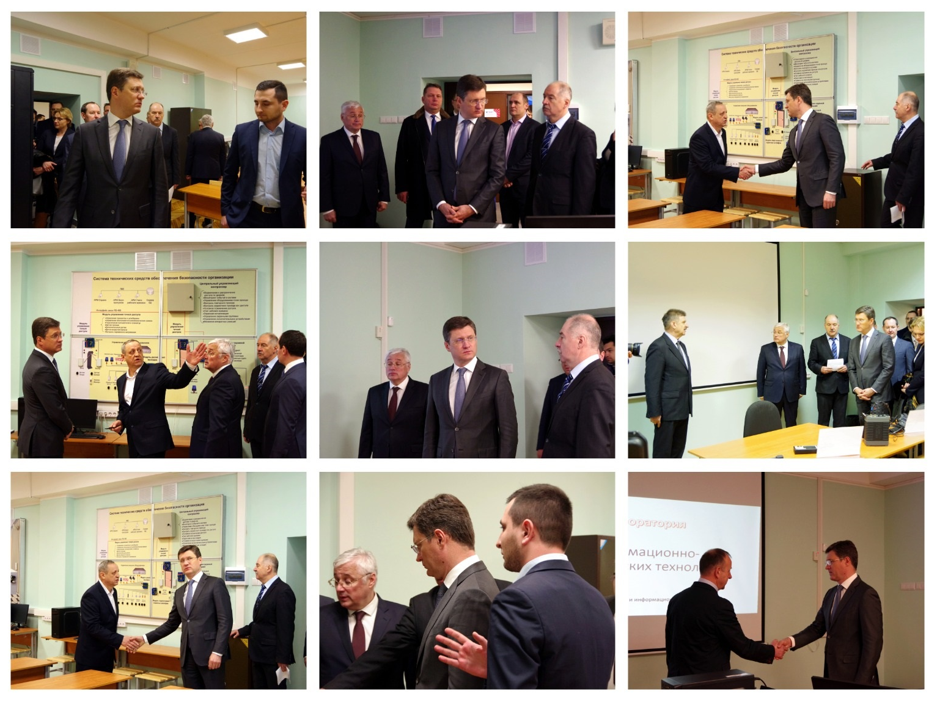

Посещение ИнЭИ министром энергетики РФ Александром Валентиновичем Новаком
в январе 2019 года
Notes:
11 января прошлого года в рамках работы Попечительского совета НИУ «МЭИ» одну из кафедр нашего института посетил Министр Энергетики РФ Александр Валентинович Новак, а также руководители крупнейших национальных энергетических компаний. Министр и сопровождающие его лица высоко оценили оснащенность кафедры и подчеркнули актуальность проблемы информационной безопасности в работе объектов энергетики.

Slide 12

ИНЖЕНЕРНО-ЭКОНОМИЧЕСКИЙ ИНСТИТУТ
Адрес: 111250, Россия, г. Москва, ул. Красноказарменная, д. 14,
Инженерно-экономический Институт
НИУ «МЭИ» http://www.mpei.ru, http://www.ineimpei.ru
Дирекция ИнЭИ :
8 (495) 362-72-55, 8 (495) 362-75-84,
E-mail: inei@mpei.ru
По вопросам поступления в ИнЭИ обращаться по телефону:
8 (977) 270-42-50, E-mail: inei@mpei.ru
Приемная комиссия НИУ "МЭИ":
8 (495) 362-77-77, http://www.pkmpei.ru,
E-mail: pk@mpei.ru
Notes:
В заключении – контакты по которым вы можете связаться с нами в любое время и получить ответы на все интересующие вопросы!
Спасибо за внимание!

